Slide 1


论文中期答辩
食品加工人员异常行为检测系统的设计与实现
计算机学院 2018级 专业：计算机技术
答辩人：余飞杨

Slide 2
CONTENTS
目录
1
课题背景与研究内容
2
关键技术
3
工作成果
工作成果

Slide 3

第一部分
课题背景与研究内容
选题背景
国内研究综述
研究内容
理论基础

Slide 4




食品监管遇到的问题
民众参与度低
民众参与度较低，很多时候只能被动接受
预防不及时
对食品生产过程中出现的违规行为没有及时的响应，缺少预防措施
过程监管难
生产各环节风险监测监管缺失。在接到投诉时缺少取证机制导致商家存在侥幸心理
企业数量增加
不断增长的食品生产企业数量与规模，带来数据的爆炸式增长、多元性、不确定性和不可控性
Notes:
目前国内关于食品安全监管平台的解决方案很多，但是大多只注重于食材溯源以及视频监控，很少涉及到违规行为的检测上报，且智能检测的内容也相对较少，现有的食品安全监督平台中几乎没有对抽烟、手套等这类异常行为进行检测。

Slide 5
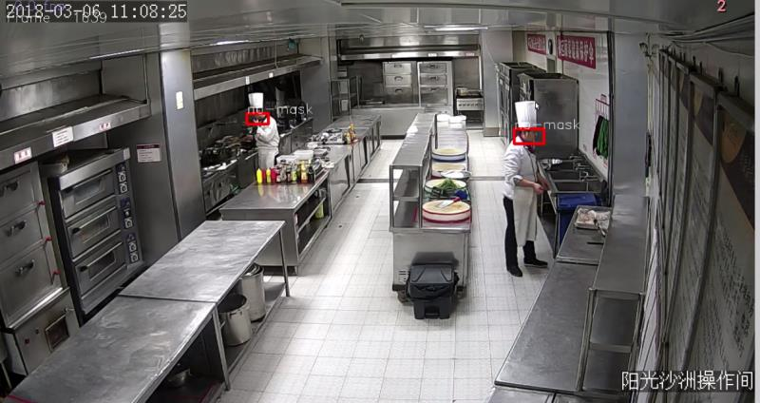
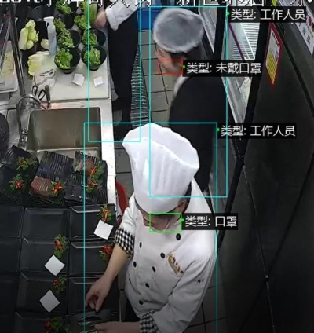
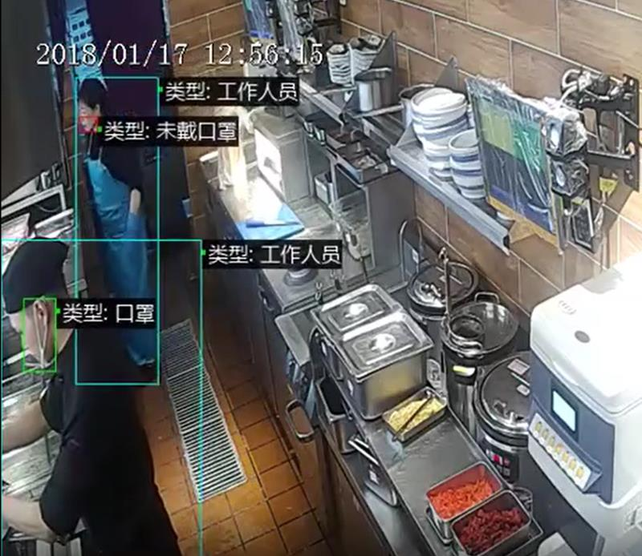
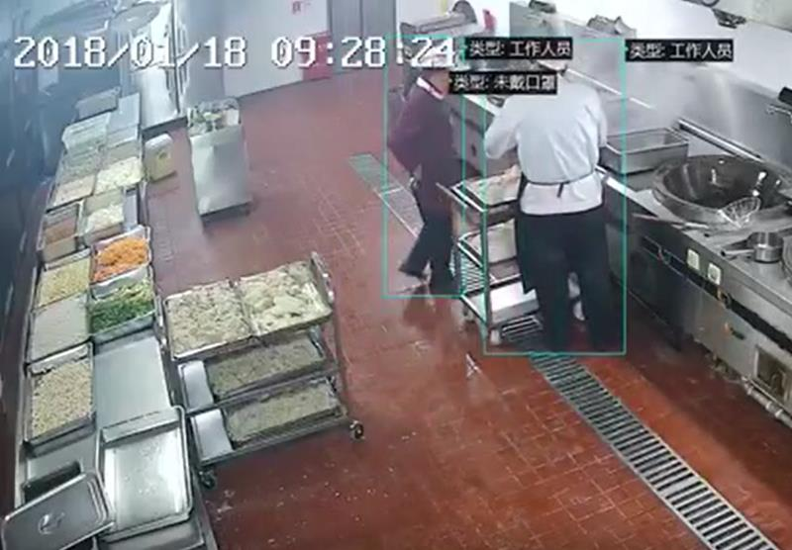
智慧监管：AI赋能
人员合规与异常行为检测
陌生人
检测
戴帽
识别
实时
上传
口罩
识别
吸烟
检测

Slide 6
第二部分
关键技术
多路视频缓存队列
短视频合成上传
小目标检测算法
人脸识别

Slide 7
关键技术
多路视频识别调度算法与缓存队列技术
多路视频历史帧缓存与短视频合成技术
由于输入输出速度不匹配，使用缓存队列机制解决摄像头画面解决输入输出速度不匹配的问题，同时对监测时机与策略进行调整，在场景中没有检测任务时，降低非工作时间的系统消耗
使用建立缓存帧机制缓存之前几秒的画面帧，在出现违规事件后，将其取出组合输出为短视频并上传
1
2
3
4
基于faster R-CNN在复杂场景下有更好适应性的小目标检测算法
基于faceNet的无感远距人脸识别算法
需要具备以下特点：1.对小目标检测效果较好；2.性能较为稳定，工业生产环境下应用较为成熟；3.复杂度尽可能小，降低系统运行时的消耗。
实际环境中人员进出时很少配合并短暂停留。通过实际模型训练效果与测试效果得到摄像头最佳位置与角度，同时改进现有识别算法提高检测效果

Slide 8
第三部分
工作成果
系统模块设计
技术架构设计
各模块功能设计与实现

Slide 9
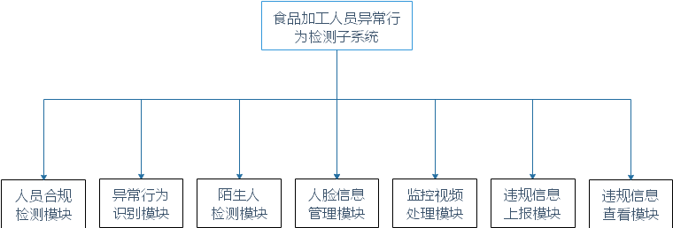
系统模块设计
系统功能模块划分如下:
该智能检测子系统主要功能包括各项食品加工过程中的合规检测，主要功能包括人员合规检测、异常行为识别、陌生人检测、员工人脸信息管理、监控视频处理、违规信息上传以及违规信息查看等功能模块。

Slide 10
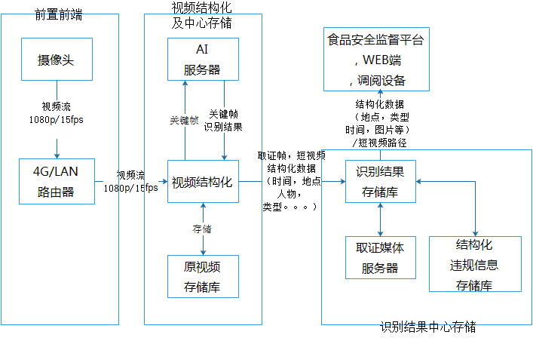
系统技术架构
技术架构图如下:

Slide 11
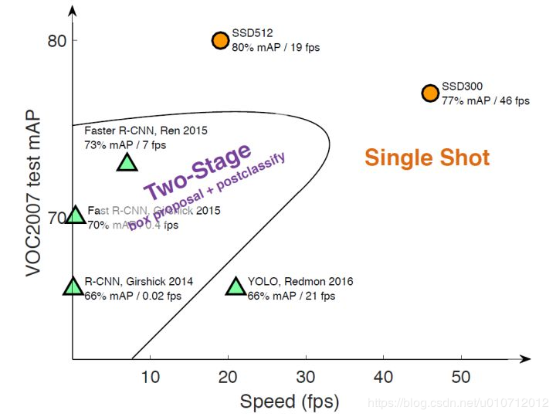
目标检测
传统的目标检测算法
Cascade + HOG/DPM + Haar/SVM以
及上述方法的诸多改进、优化；
候选区域/框 + 深度学习分类
候选区域/框 + 深度学习分类，诸
如fast r-cnn，faster r-cnn及诸多改
进、优化。
基于深度学习的回归方法
去掉region思想，直接在一个网络中
进行回归和分类，诸如YOLO，SSD及
诸多改进、优化。

Slide 12
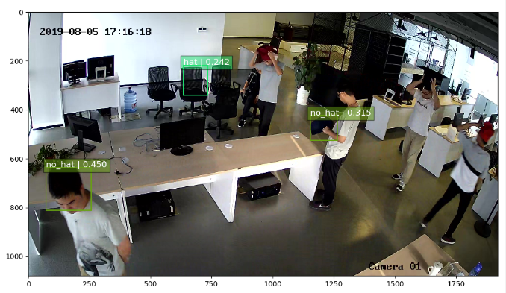
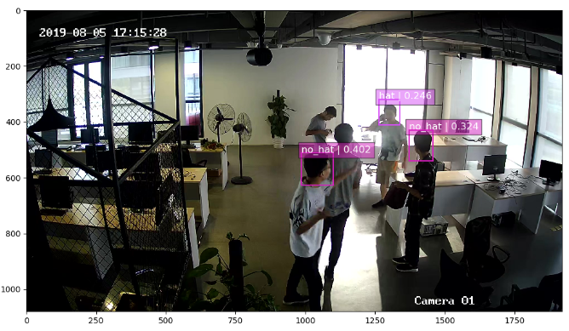
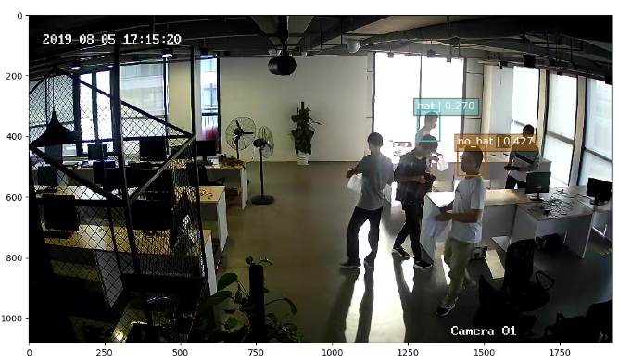
基于深度学习的回归方法

Slide 13
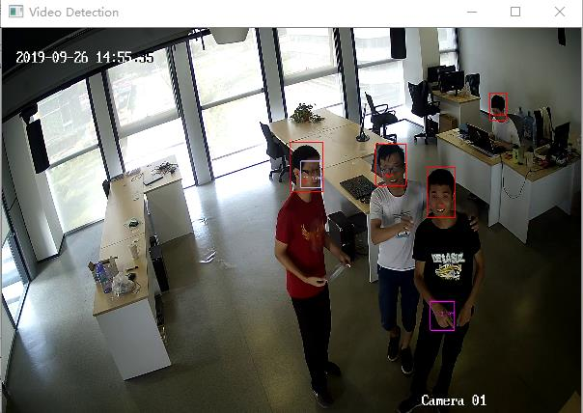
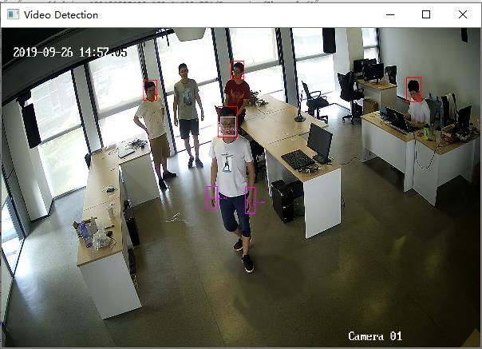
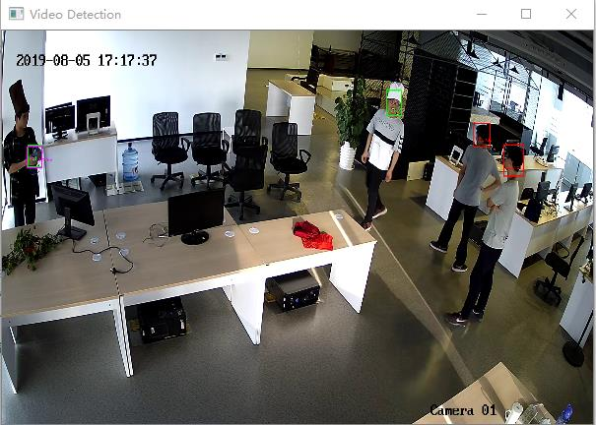
候选区域/框 + 深度学习分类 训练结果

Slide 14
Faster R-CNN
Notes:
通过上面两张图可以看出Faster R-CNN由四个部分组成：1）卷积层(conv layers)，用于提取图片的特征，输入为整张图片，输出为提取出的特征称为feature maps2）RPN网络(Region Proposal Network)，用于推荐候选区域，这个网络是用来代替之前的search selective的。输入为图片(因为这里RPN网络和Fast R-CNN共用同一个CNN，所以这里输入也可以认为是featrue maps)，输出为多个候选区域，这里的细节会在后面详细介绍。3）RoI pooling，和Fast R-CNN一样，将不同大小的输入转换为固定长度的输出，输入输出和Faste R-CNN中RoI pooling一样。4）分类和回归，这一层的输出是最终目的，输出候选区域所属的类，和候选区域在图像中的精确位置

Slide 15
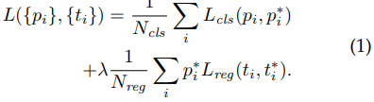
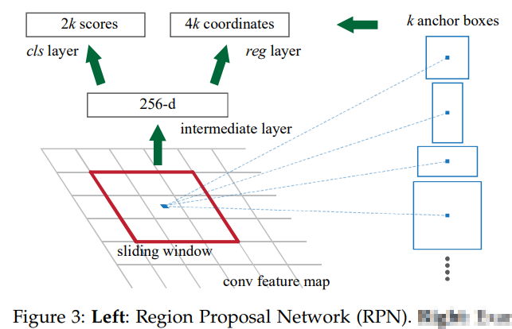
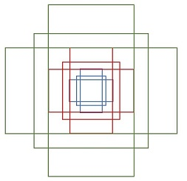
区域建议网络
通过对Faster R-CNN进行改进，调整RPN网络中输出的候选区域数量以及形状，增加一组较小的候选框使得检测算法能够更好地适应小目标检测
在检测出未戴工作帽事件时，需要使用过滤机制检测事件部分内部浅色像素与深色像素所占比例与位置关系，对于不符合的事件将不予上报，减少了部分情况下出现的误报
Notes:
为了训练RPNs，我们将一个二进制类标签（是否是object）分配给每个锚点。会给这两种锚点设置成正标签：1）跟真值框的交并比最高的。2）跟真值框的交并比大于0.7的。因此，一个真值框可以对应多个正标签的锚点。通常第二个条件足以确定正样本，我们还用第一种情况的原因是，有的时候第二种情况找不到正样本。如果一个锚点跟所有真值框的交并比小于0.3，那马我们就把它设为负样本。正负样本之间的这些样本对训练没有贡献。
有了这些定义，我们在fast R-CNN的多任务损失之后最小化一个目标函数，一张图片的损失函数定义为：
i 是每个小批量中锚点的序号，p是锚点i是目标的概率p*是标签（只能是0或1），t是预测框的4个参数，t*是标定框的参数L_{cls}是分类损失函数，L_{reg}是回归损失函数p*_{i}*L_{reg}表示回归只对正样本进行（负样本p*_{i}=0）。cls和reg分别输出p_{i}和t_{i}。
这两部分由N_{cls}（小批量的大小决定，这里是256）和N_{reg}（锚点位置数量决定，这里是2400）进行规范化，并通过一个平衡参数λ进行加权。默认情况下，我们设置=10，因此cls和reg部分的权重大致相同。我们通过实验证明，结果对在大范围内λ的值不敏感。我们还注意到，上面的标准化是不需要的，可以被简化。

Slide 16
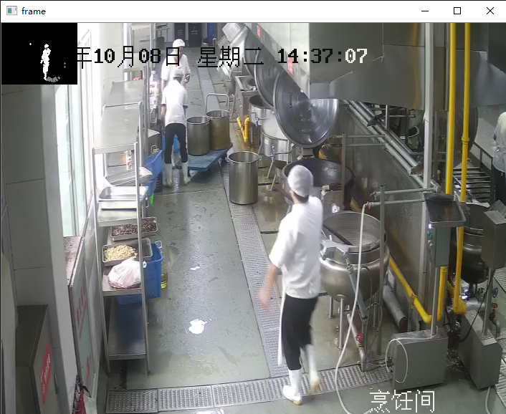
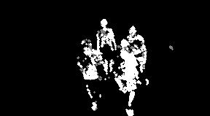
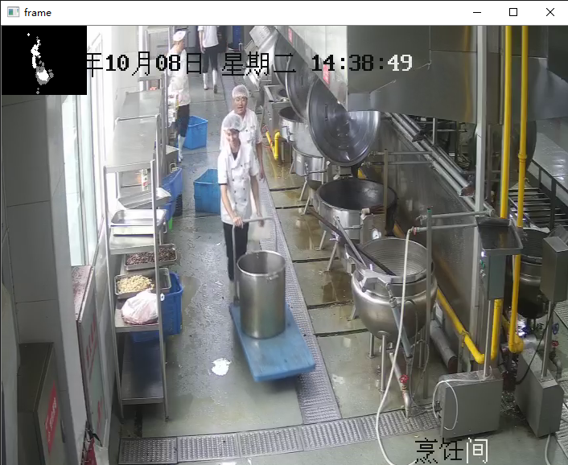
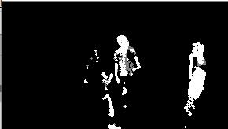
输入输出优化
对输入流画面进行背景差分，当输入画面中运动区域占整个画面比例超过阈值时才将该帧画面送入检测流程进行检测，减少不必要的检测与误报
对输入画面边缘进行过滤，因为输入画面边缘人员信息经常出现缺失，对这部分检测出现误报概率较大，所以需要过滤画面边缘输入，只保留中间可信部分进入检测流程
重复违规事件进行过滤，经过对实际场景的验证，本项目使用的策略为认为违规事件将存在一定的持续时间，在这段时间内将不会重复上报
Notes:
为了训练RPNs，我们将一个二进制类标签（是否是object）分配给每个锚点。会给这两种锚点设置成正标签：1）跟真值框的交并比最高的。2）跟真值框的交并比大于0.7的。因此，一个真值框可以对应多个正标签的锚点。通常第二个条件足以确定正样本，我们还用第一种情况的原因是，有的时候第二种情况找不到正样本。如果一个锚点跟所有真值框的交并比小于0.3，那马我们就把它设为负样本。正负样本之间的这些样本对训练没有贡献。
有了这些定义，我们在fast R-CNN的多任务损失之后最小化一个目标函数，一张图片的损失函数定义为：
i 是每个小批量中锚点的序号，p是锚点i是目标的概率p*是标签（只能是0或1），t是预测框的4个参数，t*是标定框的参数L_{cls}是分类损失函数，L_{reg}是回归损失函数p*_{i}*L_{reg}表示回归只对正样本进行（负样本p*_{i}=0）。cls和reg分别输出p_{i}和t_{i}。
这两部分由N_{cls}（小批量的大小决定，这里是256）和N_{reg}（锚点位置数量决定，这里是2400）进行规范化，并通过一个平衡参数λ进行加权。默认情况下，我们设置=10，因此cls和reg部分的权重大致相同。我们通过实验证明，结果对在大范围内λ的值不敏感。我们还注意到，上面的标准化是不需要的，可以被简化。

Slide 17
实际场景运行效果

Slide 18
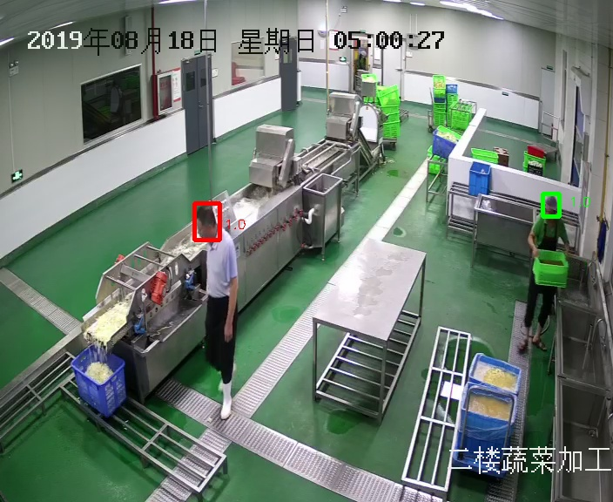
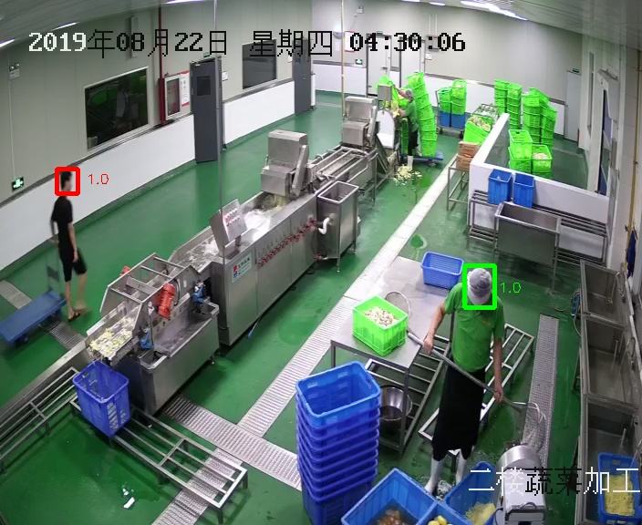
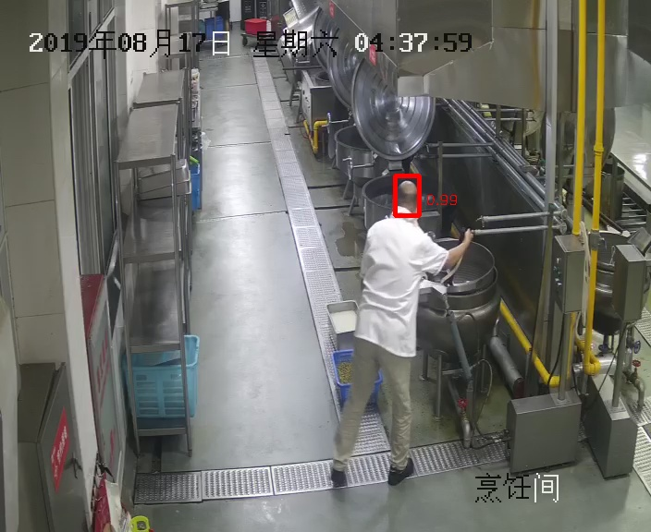
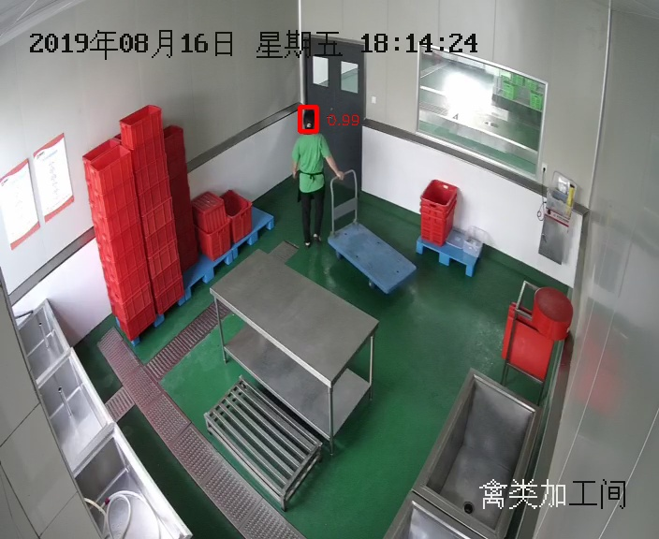
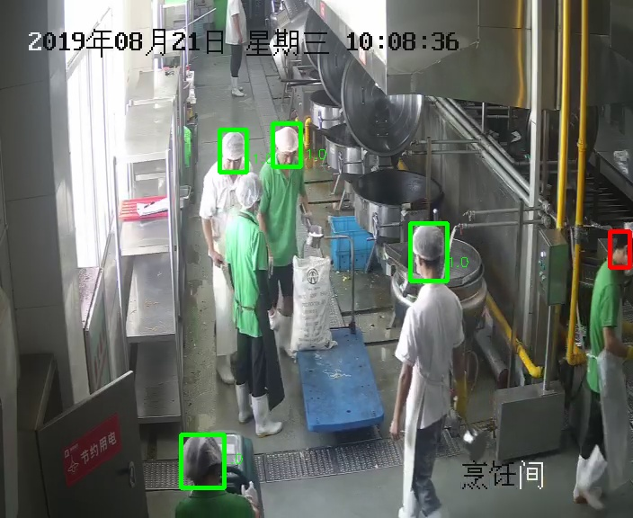
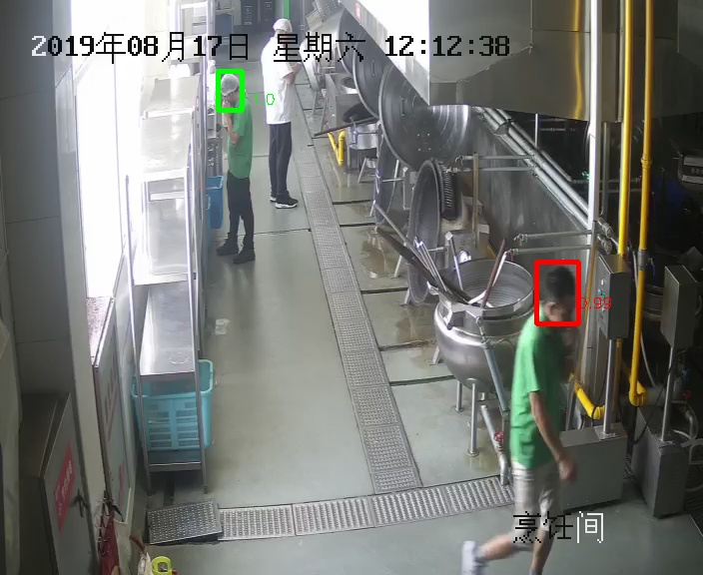
实际场景运行效果

Slide 19
实际场景运行效果

Slide 20
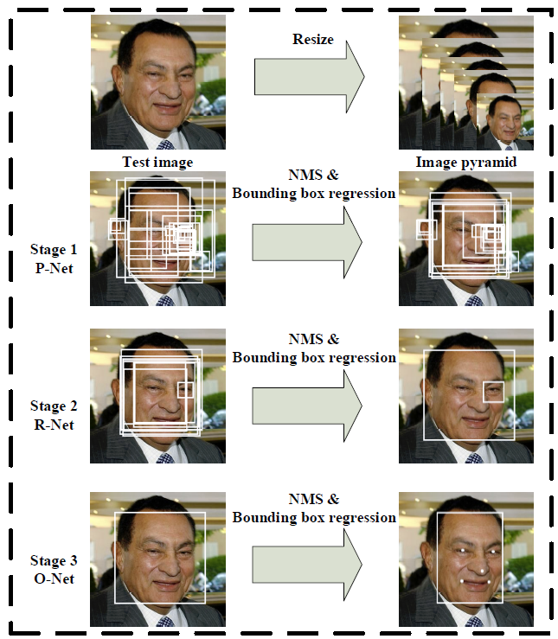
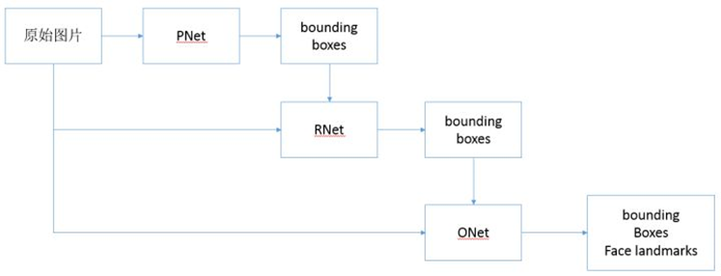
人脸检测模型
MTCNN是多任务级联CNN的人脸检测深度学习模型，该模型中综合考虑了人脸边框回归和面部关键点检测。
人脸检测是对人脸进行识别和处理的第一步，主要用于检测并定位图片中的人脸，返回高精度的人脸框坐标及人脸特征点坐标。人脸识别会进一步提取每个人脸中所蕴涵的身份特征，并将其与已知的人脸进行对比，从而识别每个人脸的身份。
Notes:
首先照片会按照不同的缩放比例，缩放成不同大小的图片，形成图片的特征金字塔。
PNet主要获得了人脸区域的候选窗口和边界框的回归向量。并用该边界框做回归，对候选窗口进行校准，然后通过非极大值抑制（NMS）来合并高度重叠的候选框。
RNet将经过PNet的候选框在RNet网络中训练，然后利用边界框的回归值微调候选窗体，再利用NMS去除重叠窗体。
ONet功能与RNet作用类似，只是在去除重叠候选窗口的同时，同时显示五个人脸关键点定位。
该训练网络的输入是一个12*12大小的图片，所以训练前需要生成PNet网络的训练数据。训练数据可以通过和Guarantee True Box的IOU的计算生成一系列的bounding box。可以通过滑动窗口或者随机采样的方法获取训练数据，训练数据分为三种正样本，负样本，中间样本。其中正阳本是生成的滑动窗口和Guarantee True Box的IOU大于0.65，负样本是IOU小于0.3，中间样本是IOU大于0.4小于0.65。
然后把bounding box resize成12*12大小的图片，转换成12*12*3的结构，生成PNet网络的训练数据。训练数据通过10个3*3*3的卷积核 ，2*2 的Max Pooling（stride=2）操作，生成10个5*5的特征图。接着通过16个3*3*10的卷积核，生成16个3*3的特征图。接着通过32个3*3*16的卷积核，生成32个1*1的特征图。最后针对32个1*1的特征图，可以通过2个1*1*32的卷积核，生成2个1*1的特征图用于分类；4个1*1*32的卷积核，生成4个1*1的特征图用于回归框判断；10个1*1*32的卷积核，生成10个1*1的特征图用于人脸轮廓点的判断。
模型输入为24*24大小的图片，通过28个3*3*3的卷积核和3*3（stride=2）的max pooling后生成28个11*11的特征图；通过48个3*3*28的卷积核和3*3（stride=2）的max pooling后生成48个4*4的特征图；通过64个2*2*48的卷积核后，生成64个3*3的特征图；把3*3*64的特征图转换为128大小的全连接层；对回归框分类问题转换为大小为2的全连接层；对bounding box的位置回归问题，转换为大小为4的全连接层；对人脸轮廓关键点转换为大小为10的全连接层。
模型输入是一个48*48*3大小的图片，通过32个3*3*3的卷积核和3*3（stride=2）的max pooling后转换为32个23*23的特征图；通过64个3*3*32的卷积核和3*3（stride=2）的max pooling后转换为64个10*10的特征图；通过64个3*3*64的卷积核和3*3（stride=2）的max pooling后转换为64个4*4的特征图；通过128个2*2*64的卷积核转换为128个3*3的特征图；通过全链接操作转换为256大小的全链接层；最好生成大小为2的回归框分类特征；大小为4的回归框位置的回归特征；大小为10的人脸轮廓位置回归特征。

Slide 21
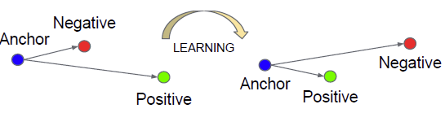
人脸识别模型
人脸识别步骤主要用于验证人脸是否为同一个人，通过人脸识别这个人是谁。
FaceNet的主要思想是把人脸图像映射到一个多维空间，通过空间距离表示人脸的相似度。同个人脸图像的空间距离比较小，不同人脸图像的空间距离比较大。通过人脸图像的空间映射就可以实现人脸识别，FaceNet中采用基于深度神经网络的图像映射方法和基于triplets（三联子）的loss函数训练神经网络，网络直接输出为128维度的向量空间。
1.通过MTCNN人脸检测模型，从照片中提取人脸图像。
2.把人脸图像输入到FaceNet，计算Embedding的特征向量。
3.比较特征向量间的欧式距离，判断是否为同一人，例如当特征距离小于1的时候认为是同一个人，特征距离大于1的时候认为是不同人。

Slide 22
实际场景运行效果

Slide 23
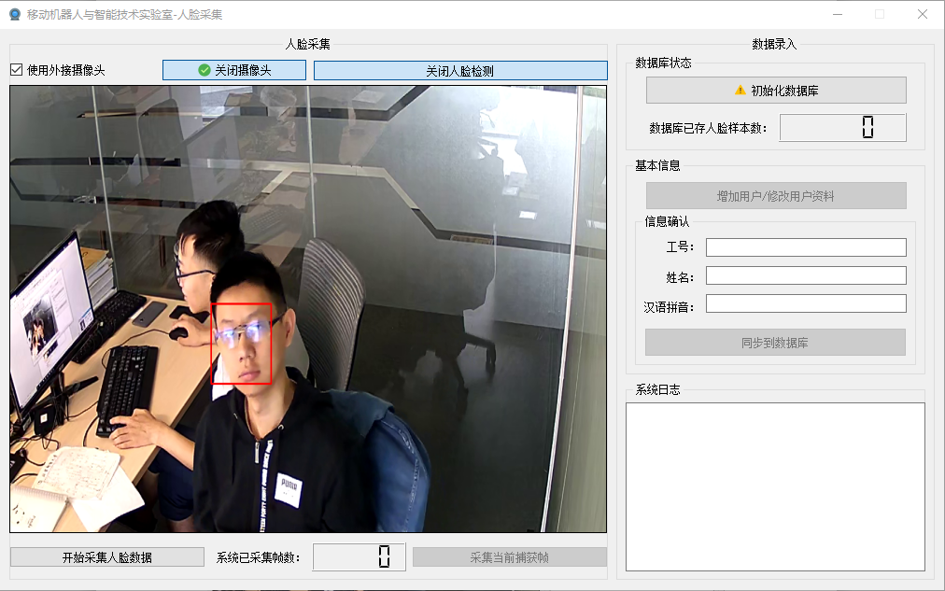
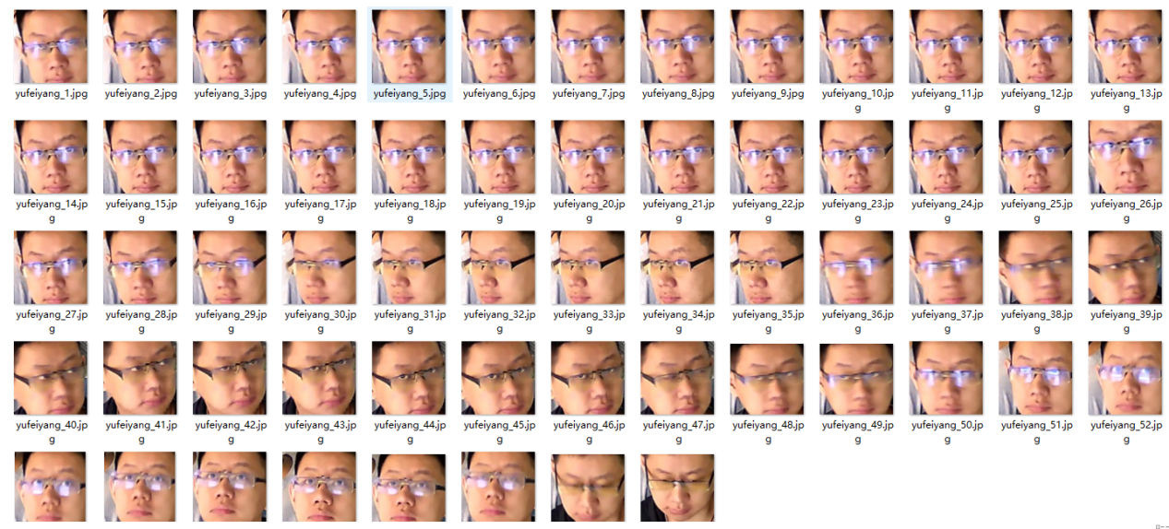
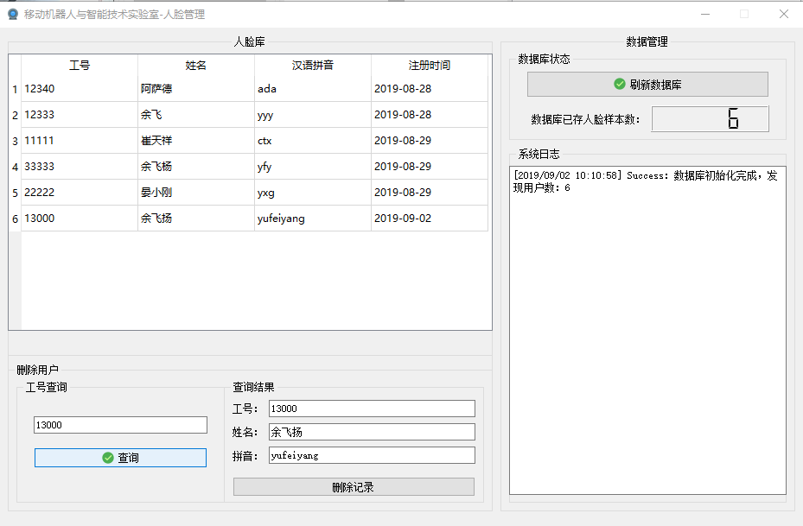
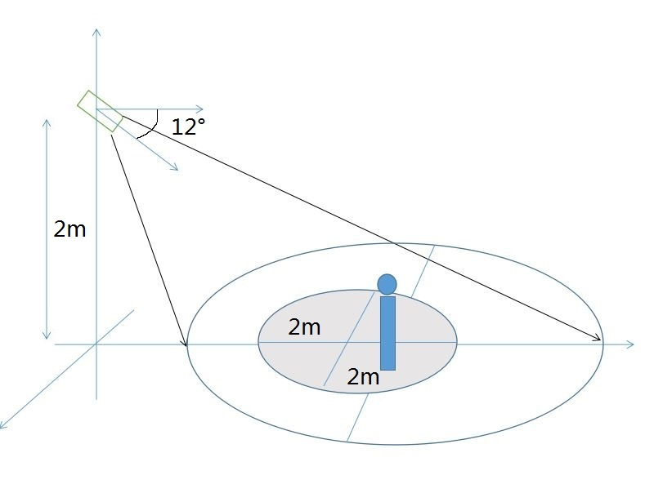
实际场景运行效果

Slide 24
实际场景运行效果

Slide 25
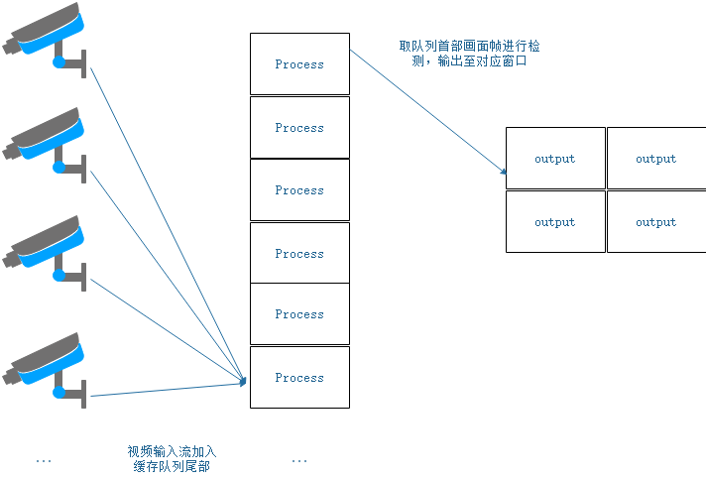
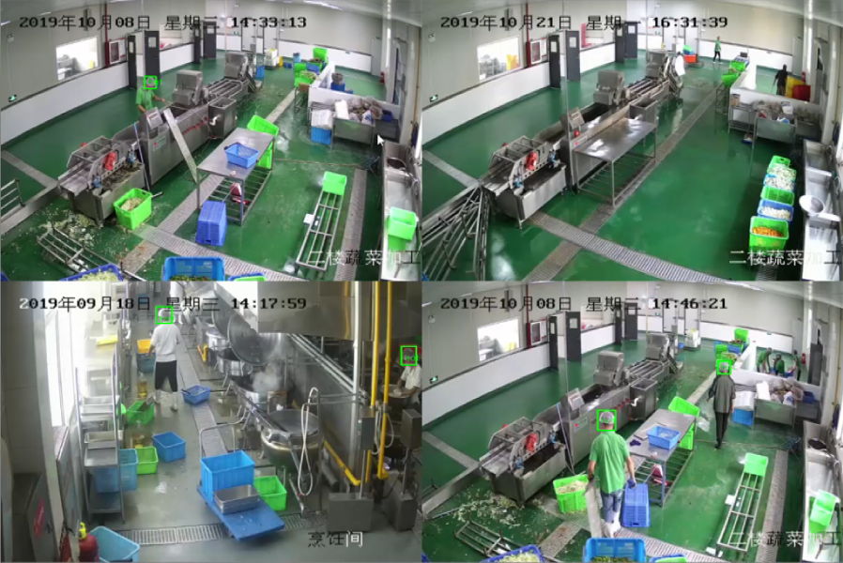
多路视频输入输出
对于多路视频接入，需要使用缓存机制缓存视频流画面，防止因检测导致的输入输出画面速度不匹配导致输入丢失甚至系统崩溃，设计实现了输入缓存队列机制保存视频流输入画面，为平衡检测速度与画面输出的流畅性，选择了每个输入视频流每秒截取2-3帧进入检测流程
对于违规信息的上传与短视频的合成上传，使用缓存帧机制实现对已输入画面帧的保存，经过实际检验，使用缓存机制保存前一分钟的对应视频输入流的视频画面，且将其截取多个为长度5秒的短视频，在检测到异常事件发生后，将事件发生时间所在的短视频上传至食安监平台，完成从视频输入到输出上传的主要流程

Slide 26
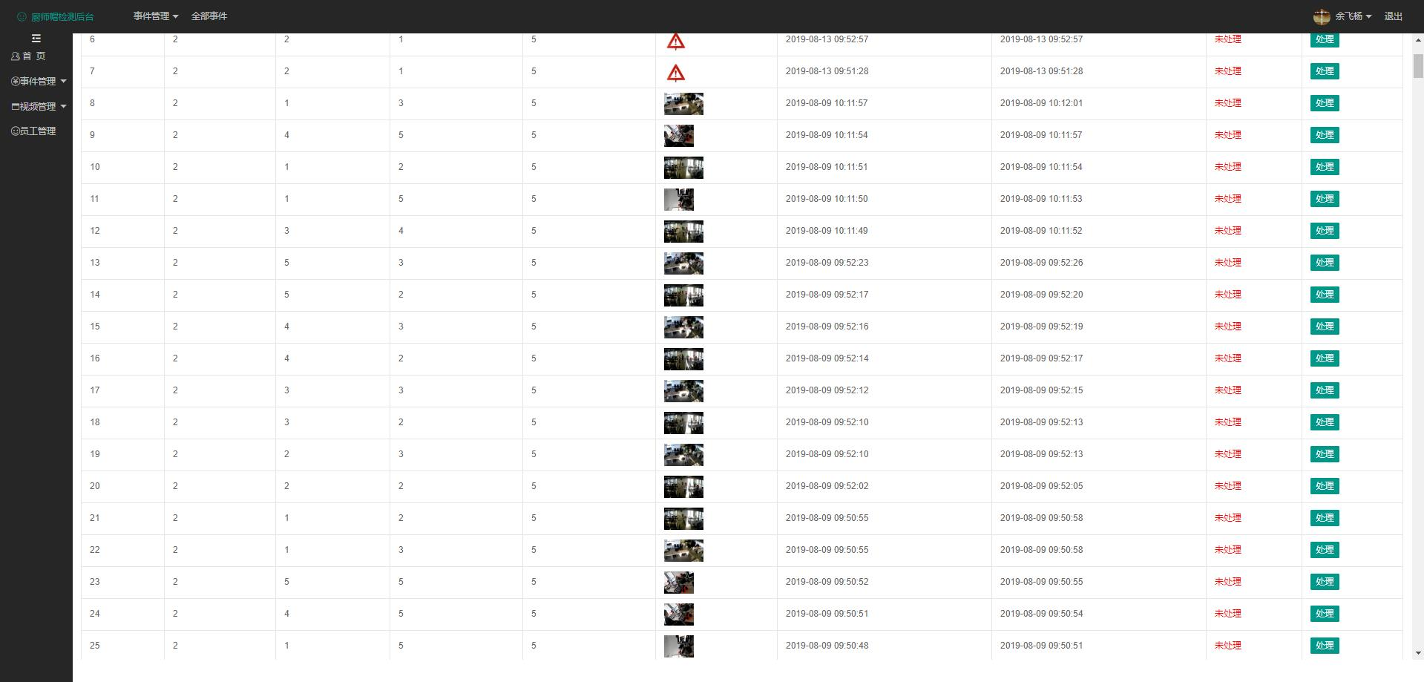
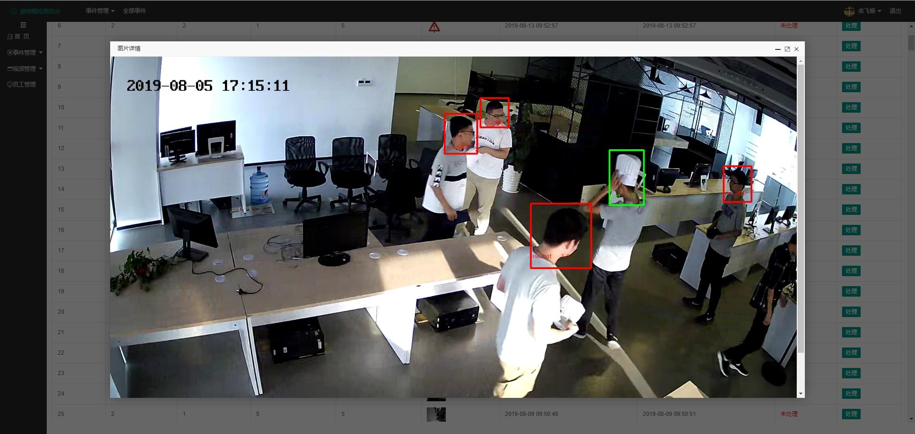
违规信息查看
实现web端查看违规信息上报，能够查看智能检测子系统上报的所有违规信息，并进行处理。
web端查看违规事件上报信息
web端查看违规事件截图

Slide 27
主要创新点
本课题通过开发食品安全监督平台下智能检测子系统，构建目标检测、人脸识别和动作识别模型，对企业在食品加工中出现的违规内容进行智能检测并将违规信息实时上传到食品安全监督管理平台，减轻相关监管部门监管压力、提高企业食品生产加工过程安全、提高群众参与度与食品安全的重视程度。本课题在设计与实现上存在的创新之处有：
1.针对实际需要与小目标检测进行优化的目标检测算法
现有的目标检测、人脸识别与动作识别算法对于实际场景中的应用存在一定的局限，且由于实际场景比较复杂，单纯使用现有的算法进行检测难以达到预期的检测正确率，出现误报的情况较多，通过对现有的算法进行优化改进得到在实际场景中应用效果更好的检测模型，并且减少系统开销；
2.智能检测子系统的构建
分析现有的食品安全监督管理平台中存在的优势与不足，建立食品安全监督管理平台下智能检测子系统构建一个智能检测子平台，实现多视频流接入与检测速度进行匹配从而保证系统的稳定运行与检测的实时性并支持主动异常恢复、接入目标检测与人脸识别算法实现多种违规内容检测、实现人脸信息快速录入、保存违规画面以及违规短视频合成上传、建立系统日志监控系统状态等功能；
3.无感人脸识别在实际场景下的实现与应用
由于实际情况需要，实现无感陌生人脸识别在实际场景下的应用，构建包括企业人脸信息录入、管理界面化操作系统，且由于人员经过速度较快且配合程度较低，经过理论计算与实际测试得到监控摄像头安装推荐位置，实现无感陌生人检测功能，有效降低了识别误报率；

Slide 28
感谢老师们批评指正
计算机学院 2018级 专业：计算机技术
答辩人：余飞杨

